Slide 1

РАЗРАБОТКА МОДУЛЯ РАСПОЗНОВАНИЯ ТЕКСТА
Государственное бюджетное профессиональное образовательное учреждение
Свердловской области
«Уральский государственный колледж им. И.И. Ползунова»
Студент группы ИП-402
Кириллов Вадим Максимович
Руководитель
Ярочкина Екатерина Дмитриевна
Екатеринбург 2025

Slide 2
Цель курсового проекта –
Это разработать модуль распознавания текста для веб-приложения.
Для реализации поставленной цели, необходимо решить следующие задачи:
Проанализировать существующие OCR-решения
Выбрать стек технологий для реализации проекта
Разработать архитектуру модуля
Реализовать модуль распознавания текста
Реализовать клиентское приложение
Протестировать работу приложения

Slide 3

OCR
Optical Character Recognition (OCR) или оптическое распознавание текста – это технология с использование которой становится возможна обработка физического носителя информации (бумажных носителей информации и др.) компьютером в машиночитаемом формате.
Современные OCR-системы применяют методы компьютерного зрения и нейронные сети, что позволяет распознавать текст даже на изображениях низкого качества. Технология широко используется в веб-приложениях, мобильных сервисах и корпоративных системах, где требуется быстрое и точное извлечение информации.

Slide 4



Используемые технологии
В ходе выполнения курсового проекта были задействованы следующие технологии:
Для реализации модуля:
Язык программирования : Python 3.x
Библиотеки Python: OpenCV, pytesseract, pdf2image, PIL, numpy, json, time, sys.
Внешние технологии: Pillow, Tesseract OCR
Для реализации серверной части:
Язык программирования : Go
Встроенные библиотеки: encoding/json, fmt, io, log, net/http, os, os/exec, path/filepath.
Для реализации клиентской части:
Язык программирования: JavaScript
Фреймворк: Vue.js

Slide 5
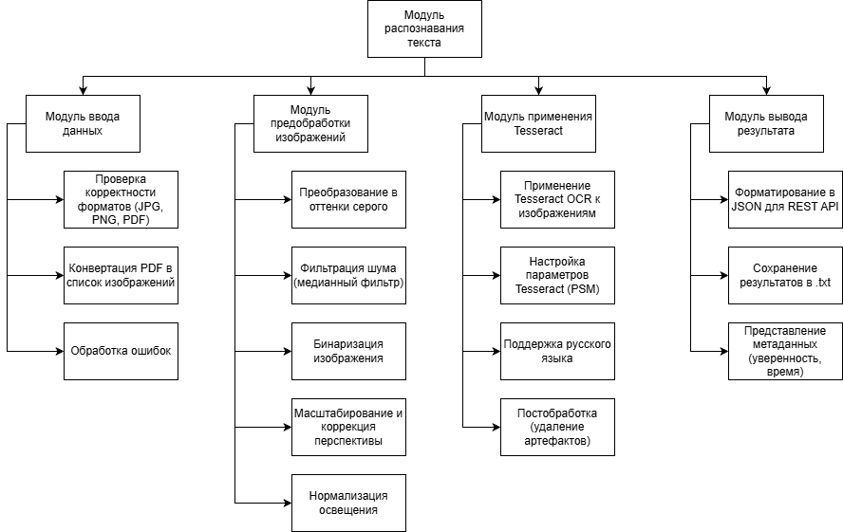
Структура модуля
Модуль состоит из 4 файлов (с расширением .py) и одного конвейера, по которому обрабатываются файлы.

Slide 6
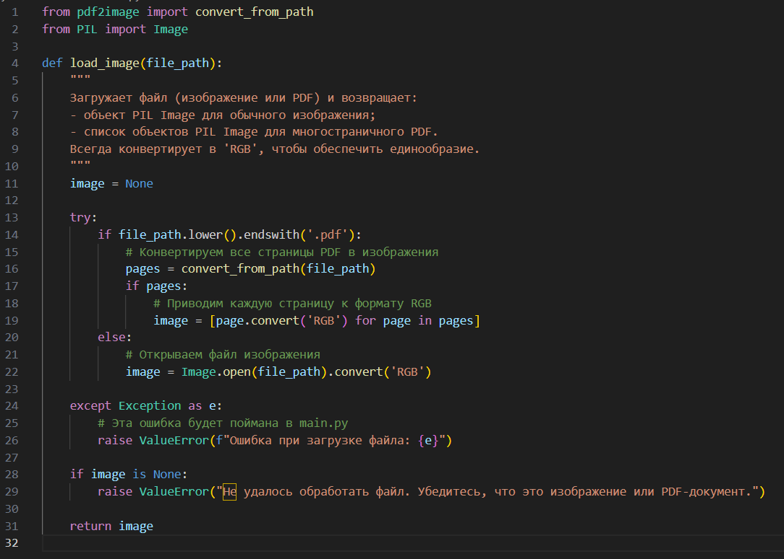
Модуль ввода данных
Поддержка JPG, PNG, PDF.
Конвертация PDF в изображения.
Проверка корректности форматов.
Обработка ошибок.

Slide 7
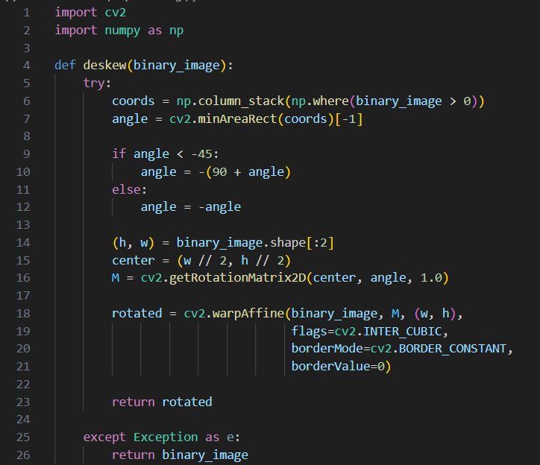
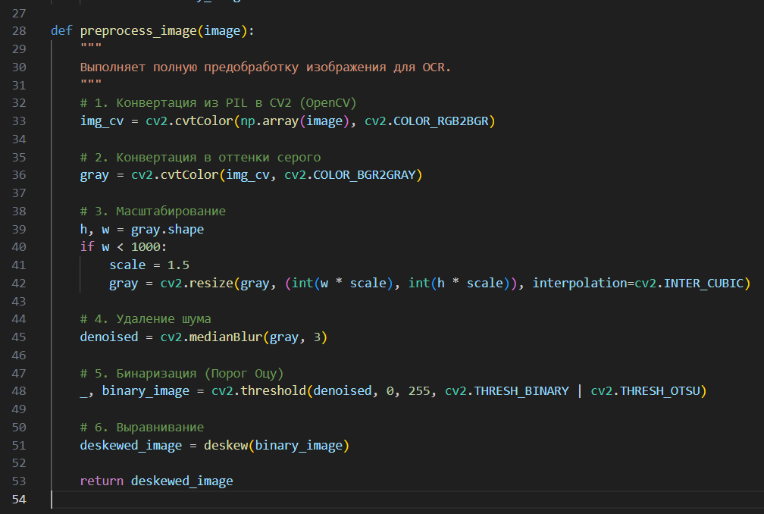
Предобработка изображений

Slide 8
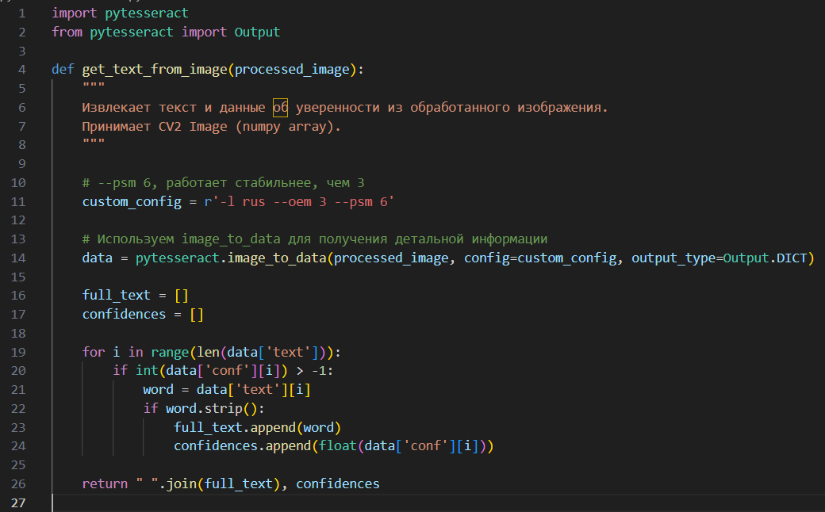
OCR – модуль
Поддержка русского языка.
Использование модели LSTM.
Параметры: OEM 3, PSM 6.
Извлечение текста и данных уверенности.

Slide 9
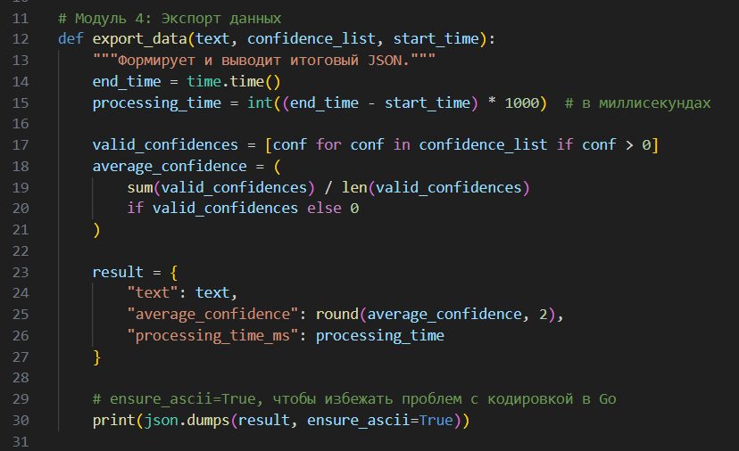
Модуль вывода данных
Формирование итогового JSON.
Средняя уверенность распознавания.
Время обработки.
Поддержка экспорта текста.

Slide 10
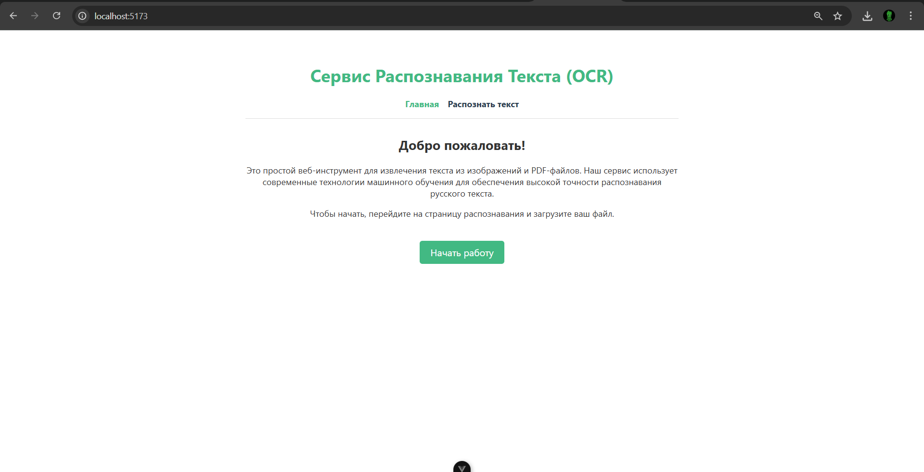
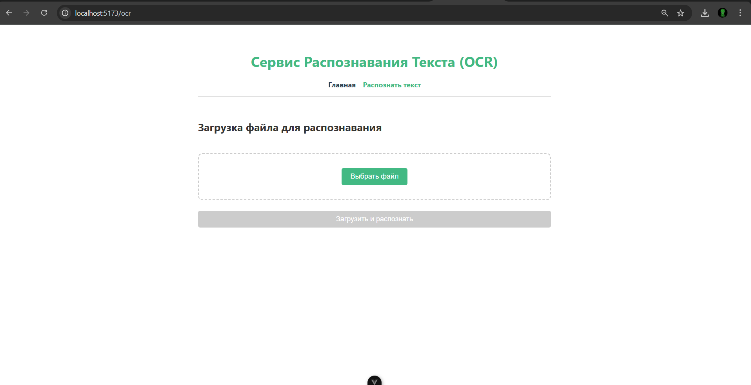
Клиентское приложение
Разработан небольшое веб-приложение для работы с OCR-модулем

Slide 11
Тестирование

Slide 12

Заключение
В ходе работы над курсовым проектом:
спроектирован и разработан модуль распознавания текста на базе Tesseract OCR;
реализовано удобное клиентское приложение на базе Vue.js и серверная часть приложения на Go;
протестирована корректность работы модуля распознавания текста. И сделаны выводы на основании уверенности и скорости работы приложения.

Slide 13
РАЗРАБОТКА МОДУЛЯ РАСПОЗНОВАНИЯ ТЕКСТА
Государственное бюджетное профессиональное образовательное учреждение
Свердловской области
«Уральский государственный колледж им. И.И. Ползунова»
Студент группы ИП-402
Кириллов Вадим Максимович
Руководитель
Ярочкина Екатерина Дмитриевна
Екатеринбург 2025

